Slide 1
НЕОТЛОЖНАЯ ДОВРАЧЕБНАЯ ПОМОЩЬ ПРИ ТРАВМАХ
ЗДОРОВЬЕ – ВЫСШЕЕ БЛАГО
Преподаватель учебно-методического отдела
врач-методист
РЫВКИН
Владимир Михайлович
ФГУ «1469 ВМКГ СФ»

Slide 2
ВОПРОСЫ
Организация оказания медицинской помощи на месте происшествия
1
Неотложная доврачебная помощь при ранениях
2

Slide 3
«Организация оказания помощи пострадавшим на месте происшествия»
АЛГОРИТМ
ОСМОТР МЕСТА ПРОИСШЕСТВИЯ – определение:
1. Степени опасности для окружающих и
пострадавшего.
2. Характера происшествия.
3. Числа пострадавших.
4. Наличие очевидцев, способных помочь.

Slide 4
СОРТИРОВКА
НУЖДАЮЩИЕСЯ
В СПЕЦИАЛЬНОЙ (САНИТАРНОЙ) ОБРАБОТКЕ
ОПАСНОСТЬ
ДЛЯ ОКРУЖАЮЩИХ
НЕ НУЖДАЮЩИЕСЯ В СПЕЦИАЛЬНОЙ ОБРАБОТКЕ ИЛИ ИЗОЛЯЦИИ
ПОДЛЕЖАТ ВРЕМЕННОЙ ИЗОЛЯЦИИ В ИНФЕКЦИОННОМ ИЛИ ПСИХОНЕВРОЛОГИЧЕСКОМ ИЗОЛЯТОРЕ

Slide 5
СОРТИРОВКА
ЛЕЧЕБНЫЙ ПРИЗНАК
НУЖДАЮЩИЕСЯ В НЕОТЛОЖНОЙ МЕДИЦИНСКОЙ ПОМОЩИ
МЕДИЦИНСКАЯ ПОМОЩЬ МОЖЕТ БЫТЬ ОТСРОЧЕНА
ПОВРЕЖДЕНИЯ, НЕ СОВМЕСТИМЫЕ С ЖИЗНЬЮ

Slide 6
Оказание помощи пострадавшим на месте происшествия
АЛГОРИТМ
ОСМОТР МЕСТА ПРОИСШЕСТВИЯ – определение:
1. Степени опасности для окружающих и
пострадавшего.
2. Характера происшествия.
3. Числа пострадавших.
4. Наличие очевидцев, способных помочь.

Slide 7
НА МЕСТЕ ПРОИСШЕСТВИЯ
ОПАСНОСТЬ
ДЛЯ ОКРУЖАЮЩИХ
ЕСТЬ
НЕТ
ОТДЕЛЕНИЕ ИЗ ОБЩЕГО ПОТОКА
ОПАСНОСТЬ ДЛЯ ПОСТРАДАВШЕГО
ВЫЗОВ СПАСАТЕЛЕЙ
ЕСТЬ
НЕТ

Slide 8
НА МЕСТЕ ПРОИСШЕСТВИЯ
Пострадавшие, не представляющие опасность для окружающих и после транспортировки за пределы опасного очага
Нуждаются в НП на месте
Подлежащие эвакуации
ПЕРВИЧНЫЙ
ОСМОТР
ПОСТРАДАВШЕГО
Легкопоражённые
Несовместимые с жизнью
повреждения

Slide 9
НЕОТЛОЖНАЯ ПОМОЩЬ
Восстановление проходимости дыхательных путей
Сердечно-легочная реанимация
Временная остановка кровотечения
Иммобилизация переломов
ЭВАКУАЦИЯ
Нуждаемость в эвакуации
ОРГАНИЗАЦИЯ УХОДА
ОБЛЕГЧЕНИЕ СТРАДАНИЙ

Slide 10
ПЕРВАЯ И ДОВРАЧЕБНАЯ ПОМОЩЬ ПРИ РАНЕНИЯХ
ARGUMENTUM AD REM
КОНФЕРЕНЦИЯ МЕДИЦИНСКИХ СЕСТЁР

Slide 11
РАНЫ
Актуальность задач по лечению ран обусловлена возросшим числом несчастных случаев и массовых поражений в результате дорожно-транспортных происшествий, стихийных бедствий, промышленных аварий и катастроф, а также локальных военных конфликтов

Slide 12
ПОВРЕЖДЕНИЕ ТКАНЕЙ ОРГАНИЗМА ВСЛЕДСТВИЕ МЕХАНИЧЕСКОГО ВОЗДЕЙСТВИЯ, СОПРОВОЖДАЮЩЕЕСЯ НАРУШЕНИЕМ ЦЕЛОСТИ КОЖИ ИЛИ СЛИЗИСТЫХ ОБОЛОЧЕК
РАНА –

Slide 13
РАНА
КОЛОТАЯ
РЕЗАНАЯ
УШИБЛЕННАЯ
РВАНАЯ
УКУШЕННАЯ
ОГНЕСТРЕЛЬНАЯ
СКАЛЬПИРОВАННАЯ
РАЗМОЗЖЁННАЯ

Slide 14
ОГНЕСТРЕЛЬНАЯ РАНА
ПО ВИДУ РАНЯЩЕГО СНАРЯДА
ПУЛЕВАЯ
ОСКОЛОЧНАЯ
ПО АНАТОМИЧЕСКОЙ
ЛОКАЛИЗАЦИИ
ГОЛОВА, ГРУДЬ, ЖИВОТ, КОНЕЧНОСТИ
а) НЕПРОНИКАЮЩАЯ
б) ПРОНИКАЮЩАЯ:
В ГРУДНУЮ ПОЛОСТЬ
В БРЮШНУЮ ПОЛОСТЬ
В ПОЛОСТЬ ЧЕРЕПА
В ПОЛОСТЬ СУСТАВА
ПО ОТНОШЕНИЮ
К ПОЛОСТЯМ
ПО ХАРАКТЕРУ РАНЕВОГО КАНАЛА
СКВОЗНАЯ
СЛЕПАЯ
КАСАТЕЛЬНАЯ

Slide 15
ОСНОВНЫЕ КЛИНИЧЕСКИЕ СИМПТОМЫ РАНЫ
МЕСТНЫЕ
СИМПТОМЫ
ОБЩИЕ
СИМПТОМЫ
ОСТРАЯ АНЕМИЯ
БОЛЬ
ШОК
КРОВОТЕЧЕНИЕ
СЕПСИС
НАРУШЕНИЕ ФУНКЦИИ
ИНТОКСИКАЦИЯ
КЛИНИЧЕСКАЯ СМЕРТЬ

Slide 16
МЕДИЦИНСКАЯ СЕСТРА
ДОЛЖНА ОПРЕДЕЛИТЬ
2
3
1
локализацию, размер и глубину раны
имеется ли повреждение жизненно важных структур
(магистральные сосуды, нервы, органы груди, живота, трахея, пищевод, головной мозг, спинной мозг, уретра, прямая кишка)
характер кровотечения из раны

Slide 17
ПРИНЦИПЫ НЕОТЛОЖНОЙ ПОМОЩИ ПРИ РАНЕНИЯХ
Временная остановка кровотечения
Борьба с острой кровопотерей
Противошоковые мероприятия
Обработка раны и наложение повязки

Slide 18

ПРИЁМЫ ВРЕМЕННОЙ ОСТАНОВКИ КРОВОТЕЧЕНИЯ
Придание кровоточащей
области возвышенного
положения
Пальцевое прижатие
артерии на протяжении
Фиксация
конечности
в максимальном
сгибании
Наложение
жгута-закрутки
Наложение
давящей
повязки
Наложение резинового
кровоостанавливающего
жгута

Slide 19
ПРАВИЛА НАЛОЖЕНИЯ РЕЗИНОВОГО КРОВООСТАНАВЛИВАЮЩЕГО ЖГУТА
1
2
3
Не накладывается
на обнажённую
кожу
Жгут
затягивается
до пережатия
артерии
Жгут
накладывается
выше раны и
как можно
ближе к ней

Slide 20
ПРАВИЛА НАЛОЖЕНИЯ РЕЗИНОВОГО КРОВООСТАНАВЛИВАЮЩЕГО ЖГУТА
4
5
6
Туры жгута
накладываются
по принципу
наложения
спиральной повязки
от периферии
к центру
Жгут
не закрывается
одеждой,
повязкой
Продолжительность
использования жгута:
летом – 1,5 часа;
зимой – 30-40 минут

Slide 21
ПРАВИЛА НАЛОЖЕНИЯ РЕЗИНОВОГО КРОВООСТАНАВЛИВАЮЩЕГО ЖГУТА
7
8
9
По истечению
предельного
времени жгут
ослабляют
на 5-8 минут
и вновь
затягивают
Повторные
ослабления жгута
каждые
20-30 минут
Информация
о времени
наложения жгута
на видном месте

Slide 22
ПРАВИЛА НАЛОЖЕНИЯ РЕЗИНОВОГО КРОВООСТАНАВЛИВАЮЩЕГО ЖГУТА
10
Раненые с наложенным жгутом
находятся под постоянным наблюдением
и эвакуируются в первую очередь

Slide 23
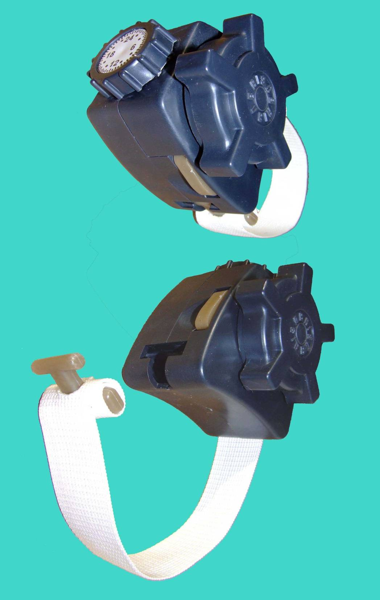
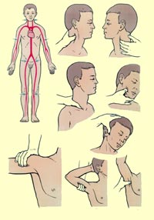

Slide 24
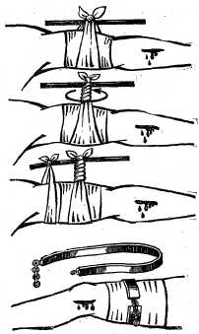
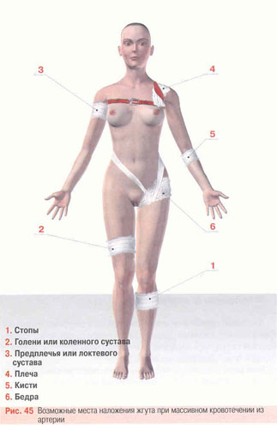

Slide 25
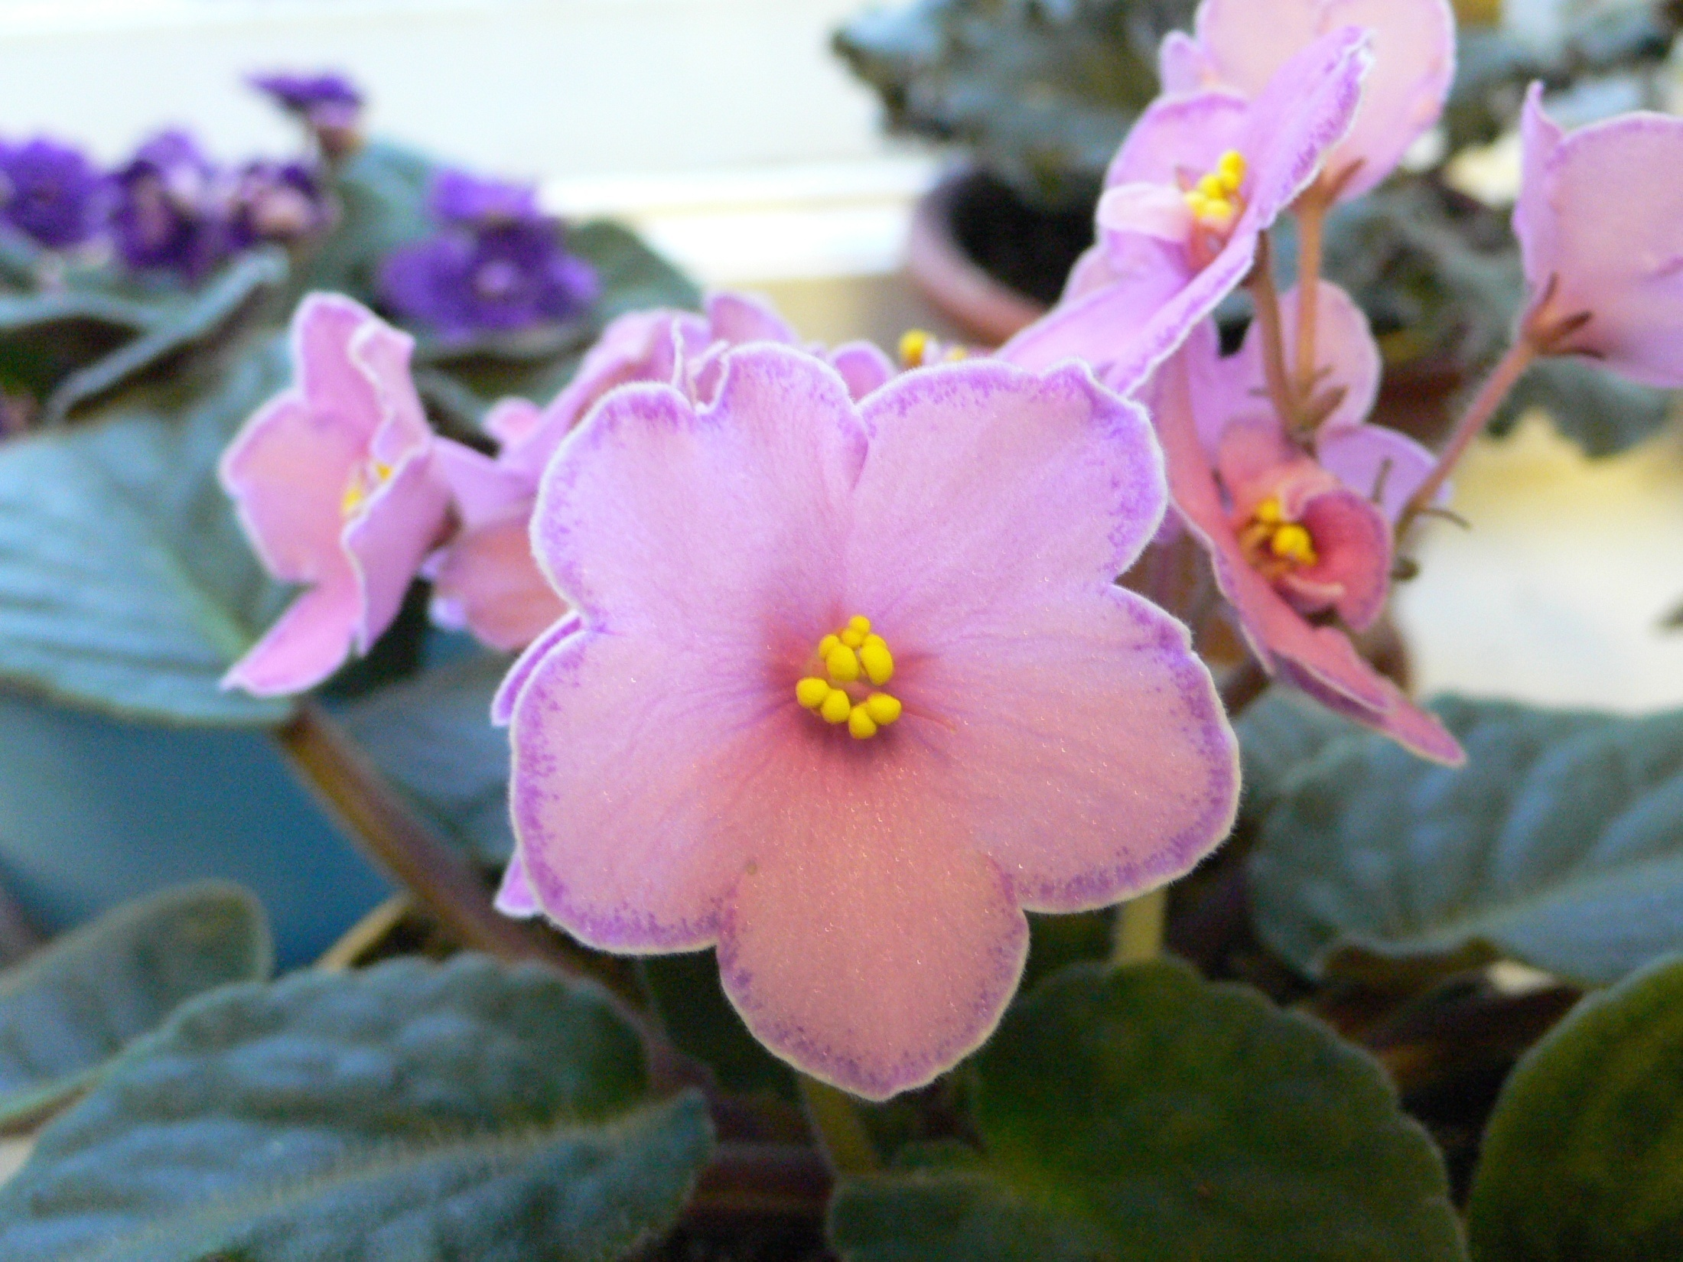

Slide 26
ЗДОРОВЬЕ – ВЫСШЕЕ БЛАГО
Спасибо за внимание
LABOREMUS

